Slide 1
МБДОУ «Детский сад №1 «Теремок»
Педагогическая находка Воспитатель Вишнякова И.Н.

Slide 2
Тема: «Игровые технологии по формированию основ экономической грамотности как компонент экономического воспитания у детей старшего дошкольного возраста»

Slide 3
В современных условиях расширения использования финансовых услуг, усложнения и появления новых и трудных для понимания финансовых инструментов вопросы финансовой грамотности населения стали чрезвычайно актуальными для России и других стран мира. Освоение грамотности населением является важнейшей задачей как для государства и построения его экономической политики, так и для каждого гражданина
нашей страны.

Slide 4
Учитывая значимость решения проблемы низкой финансовой грамотности населения в России решение данного вопроса возложены на ключевые министерства Российской Федерации: Министерство финансов РФ, ЦБ РФ, Роспотребнадзор, Минобрнауки России и другие организации. Вопрос по финансовой грамотности выделен в самостоятельный, отдельный
вопрос, для решения которого разработана
законодательная база.

Slide 5
Так, в 2017 году была разработана и введена в действие Распоряжением Правительства РФ от 25 сентября 2017 года № 2039-р. «Стратегия повышения финансовой грамотности в Российской Федерации на 2017 - 2023 гг.»
Цель Стратегии – создание основ для формирования финансово грамотного поведения граждан как необходимого условия повышения уровня и качества жизни, в том числе за счёт использования финансовых продуктов и услуг надлежащего качества.

Slide 6
Именно в этой Стратегии указано о необходимости формирования компетенций в сфере финансовой грамотности у всех возрастных и целевых групп, в том числе и для дошкольников. При этом организация процесса обучения дошкольников пока не стандартизирована и формируется в настоящее время.
Юридический аспект организации процесса
обучения детей старшего дошкольного возраста в ДОО
финансовой грамотности регулируется Федеральным
законом от 29 декабря 2012 года № 273-ФЗ
«Об образовании в Российской Федерации».

Slide 7
В целях финансового просвещения дошкольников наш детский сад активно работает по проблеме «Экономическое воспитание дошкольников. Формирование предпосылок финансовой грамотности», что предполагает осуществление комплексного подхода к отработке вопросов финансовой грамотности. Педагогами были подготовлены дидактические материалы и наглядные пособия, разработано комплексно-тематическое планирование, сформирована предметно-пространственная среда.
На протяжение двух лет данная тема является для нас приоритетной.

Slide 8
Целью работы по данному направлению является - повышение уровня финансовой грамотности старших дошкольников посредством использования игровых технологий.

Slide 9
Задачи
1. Научить понимать и ценить окружающий предметный мир (как результат труда людей), видеть красоту человеческого творения и относиться к нему с уважением.
2. Помочь детям осознать на доступном уровне взаимосвязь понятий: «труд – продукт - деньги» и «стоимость продукта в зависимости от качества».
3. Развивать эмоциональную сферу детей, умение понимать свое эмоциональное состояние, регулировать собственное поведение, формировать положительную самооценку, способность распознать
чувства других людей.
4. Воспитывать у детей навыки и привычки речевого
этикета, культурного поведения в быту.
5. Расширять круг представлений о мире,
человеческих отношениях.
6. Формировать правильное
отношение к деньгам
как к предмету жизненной необходимости.

Slide 10
Методы и приёмы работы

Slide 11
принципы работы:
от простого к сложному, где предусмотрен переход от простых занятий к сложным;
принцип наглядности выражается в том, что у детей более развита наглядно-образная память, чем словесно-логическая, поэтому мышление опирается на восприятие или представление;
принцип индивидуализации обеспечивает
вовлечение каждого ребенка в
воспитательный процесс;

Slide 12
Для наиболее результативного процесса формирования основ финансовой грамотности мы решили использовать игровые технологии, важной особенностью которых является то, что игровые моменты проникают во все виды деятельности детей: труд и игра,
учебная деятельность и игра,
повседневная бытовая
деятельность, связанная с
выполнением режима
и игра.

Slide 13
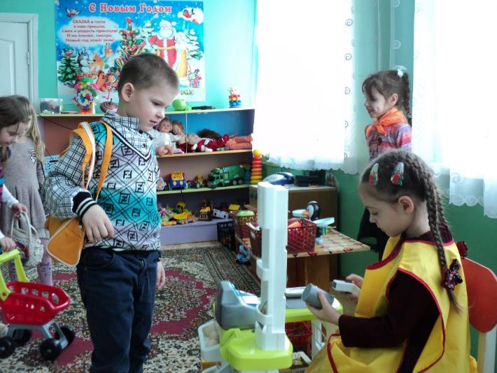
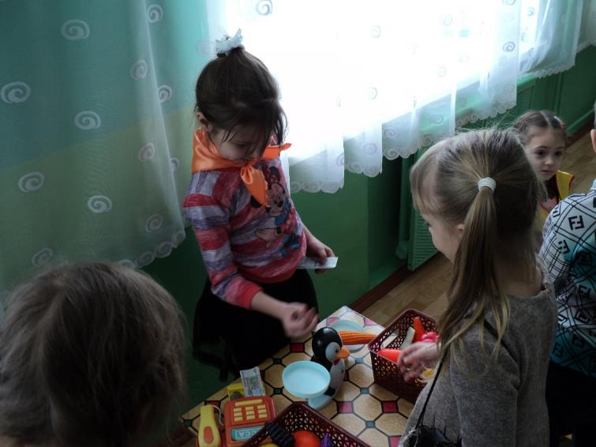
Сюжетно-ролевая игра «Магазин»

Slide 14
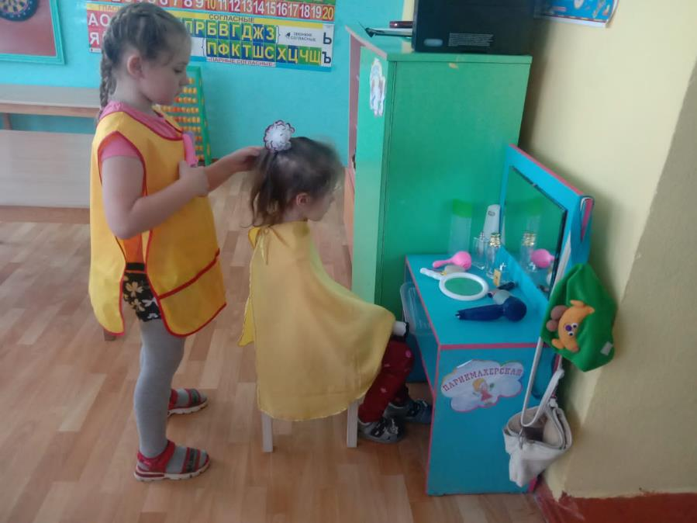
Сюжетно-ролевая игра
«Салон красоты»

Slide 15
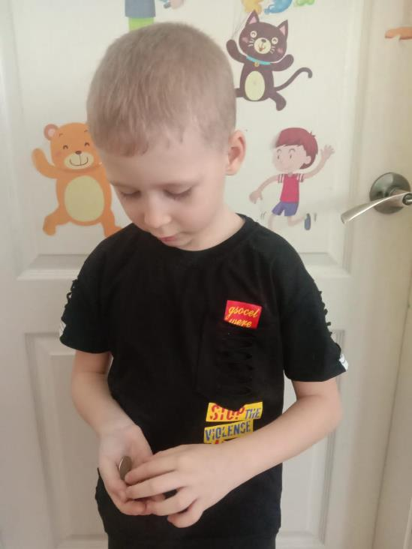
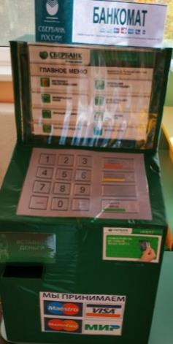
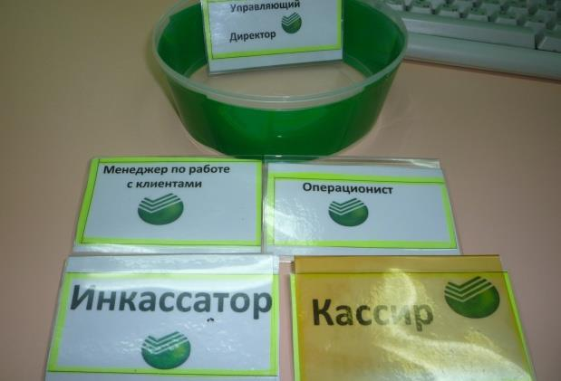
Сюжетно-ролевая игра «Банк»

Slide 16
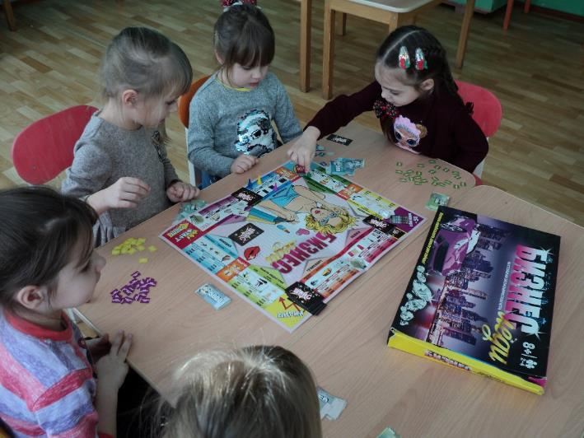
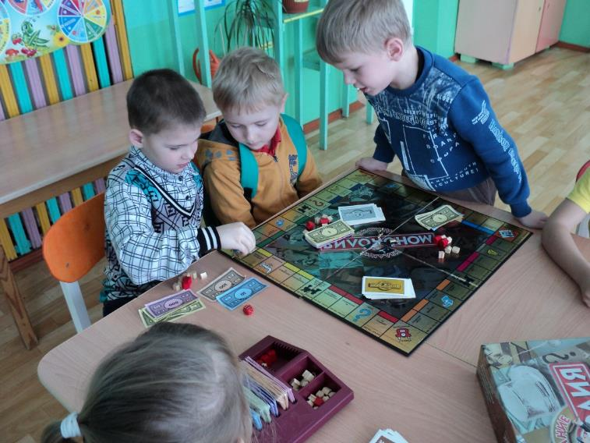
Настольные игры

Slide 17
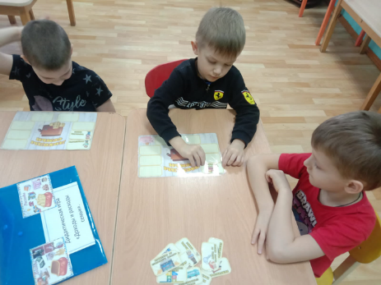
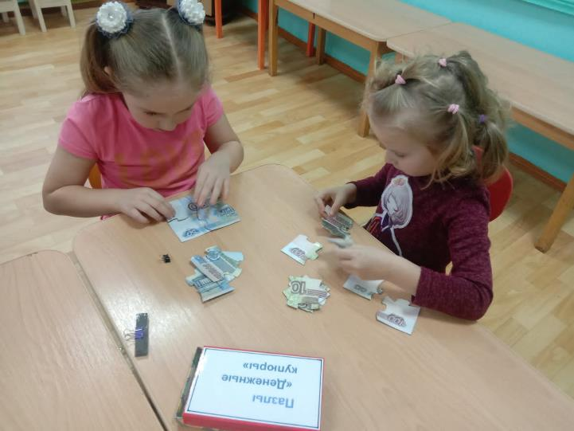
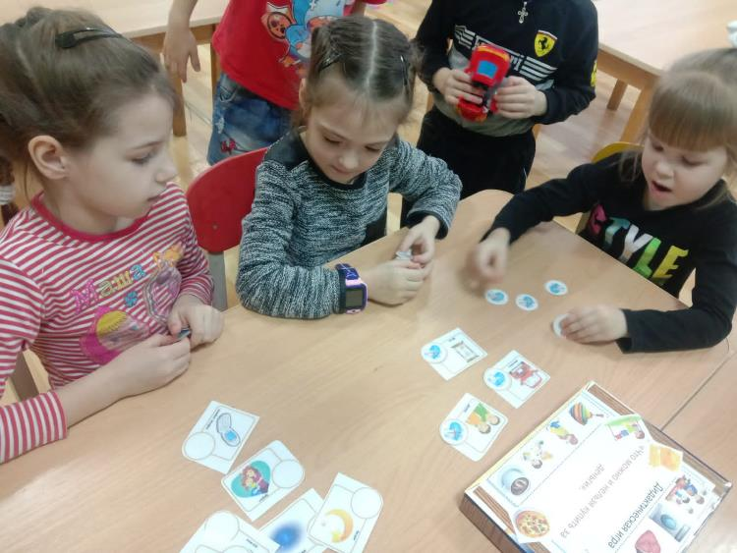

Slide 18
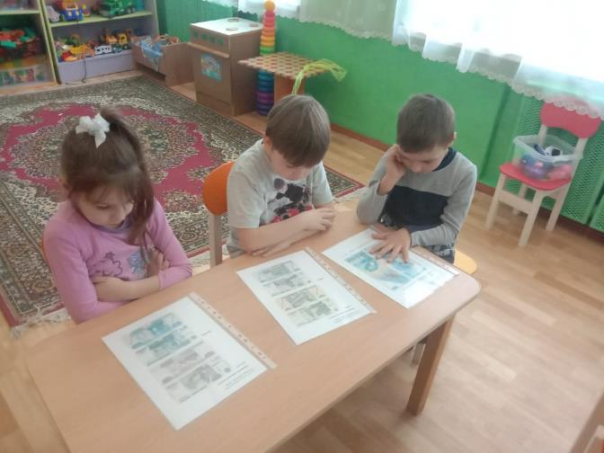
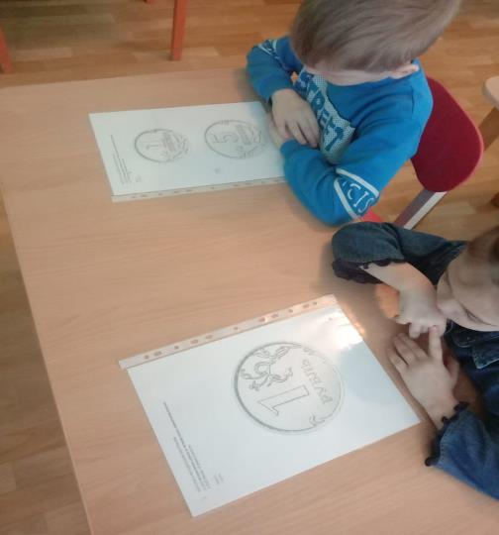
Игра-квест
«Деньги России»

Slide 19
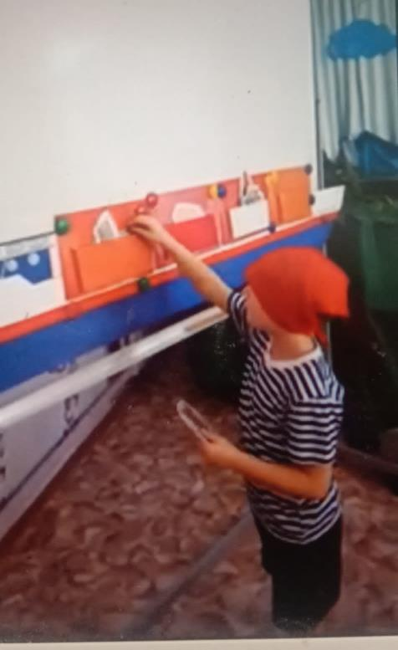
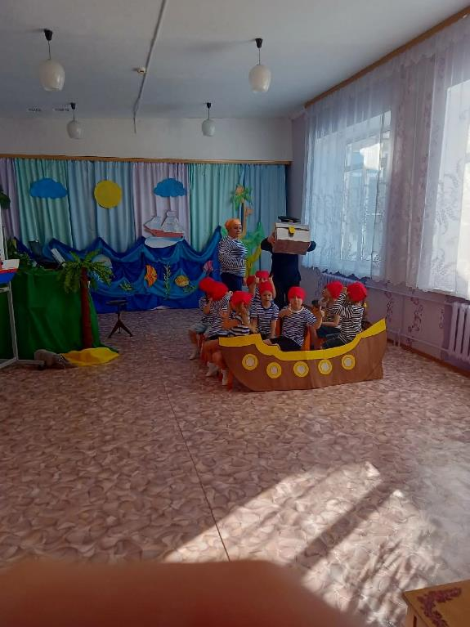
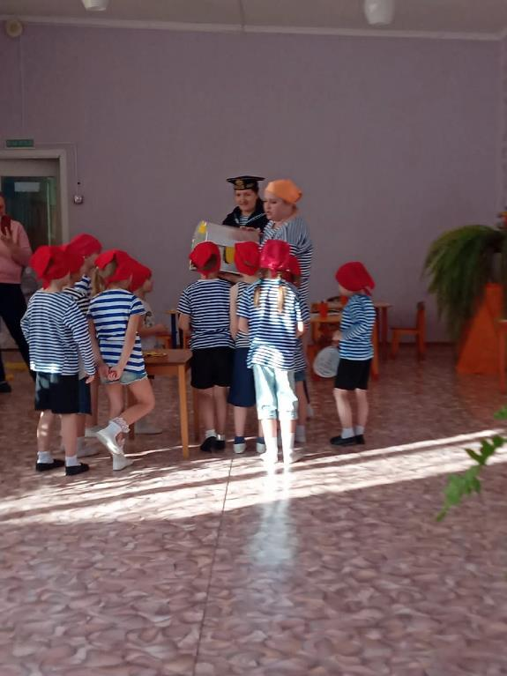
Игра-квест
«Путешествие по морю финансов»

Slide 20
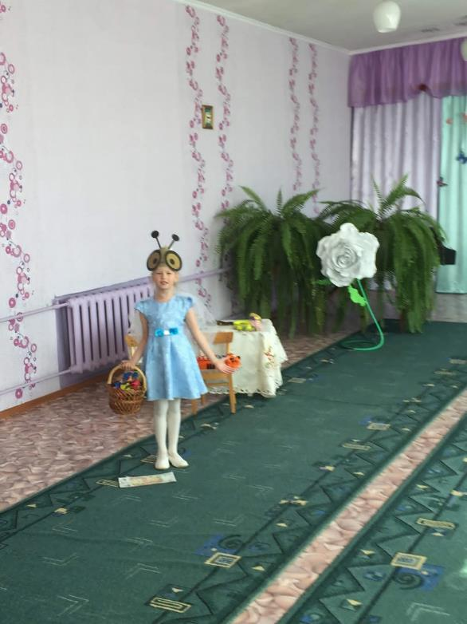
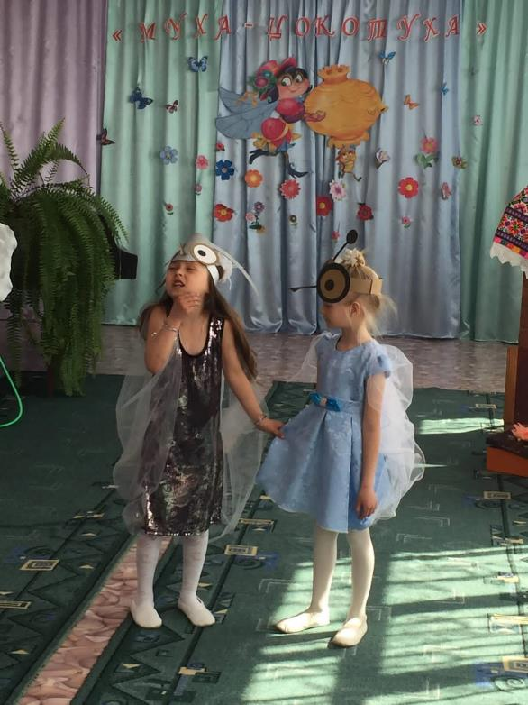
Постановка финансовой сказки «Муха-цокотуха»

Slide 21
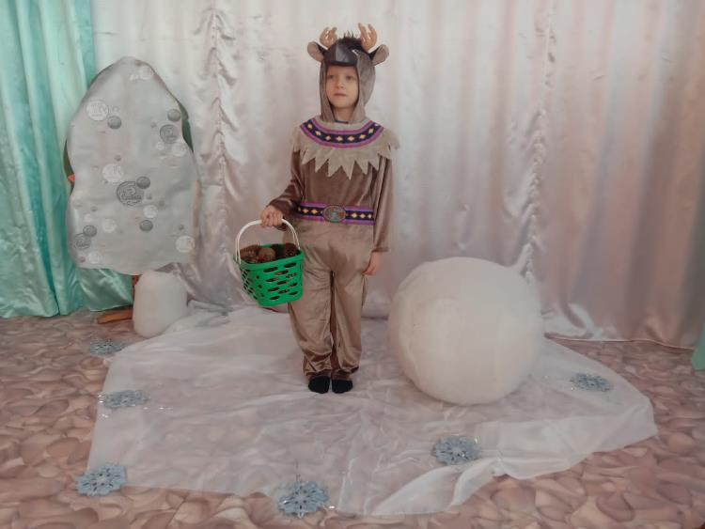
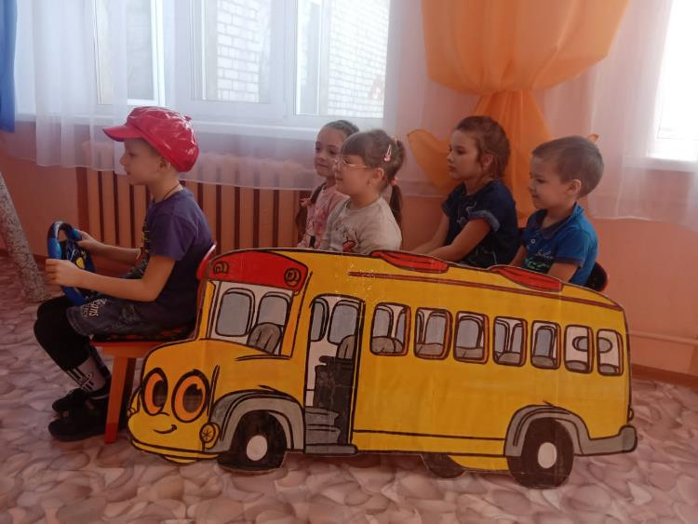
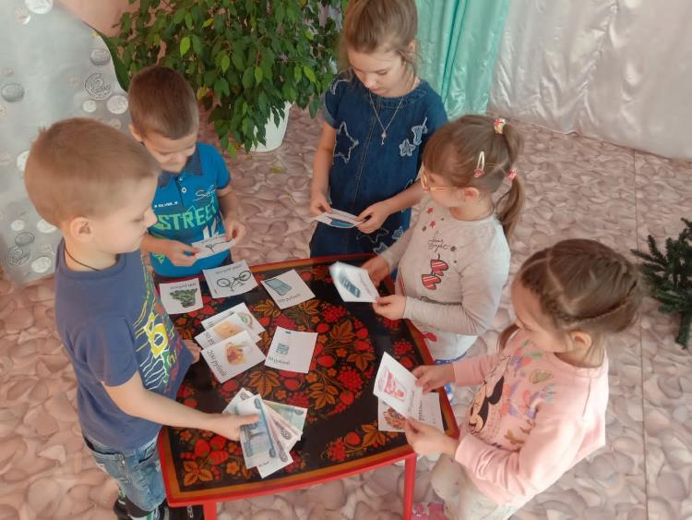
Игра-квест «В поисках клада»

Slide 22
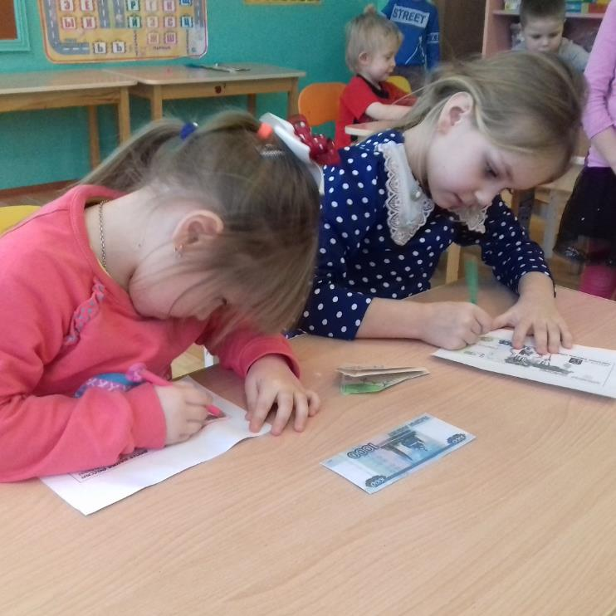
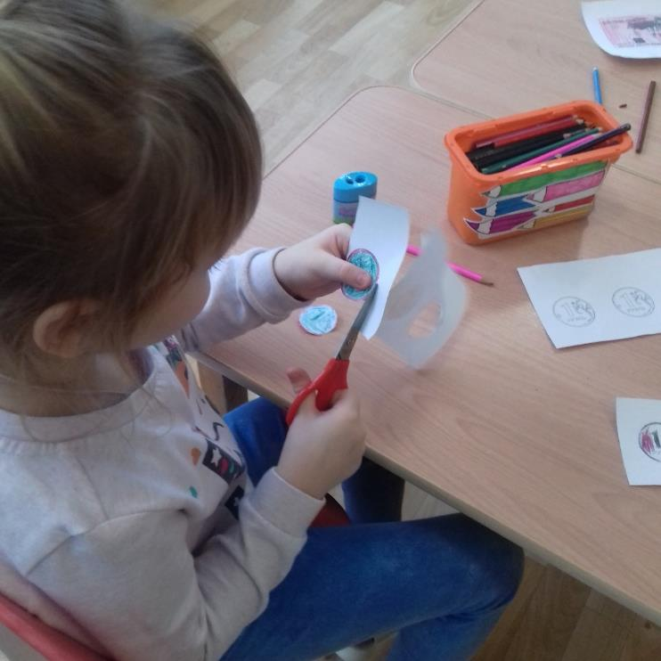
Рисуем деньги монеты для игр

Slide 23
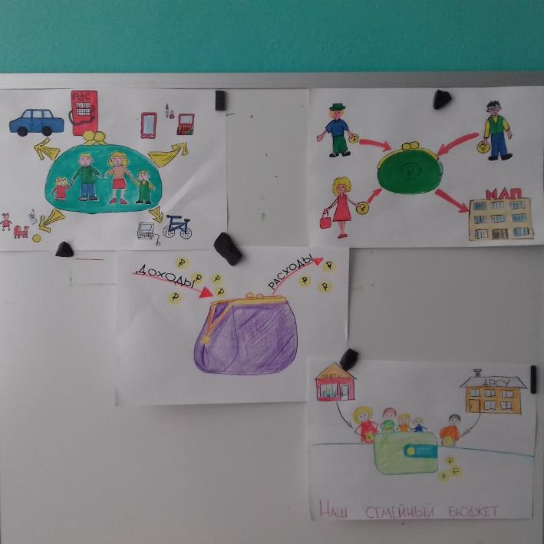
Совместные рисунки на тему: «Семейный бюджет»

Slide 24
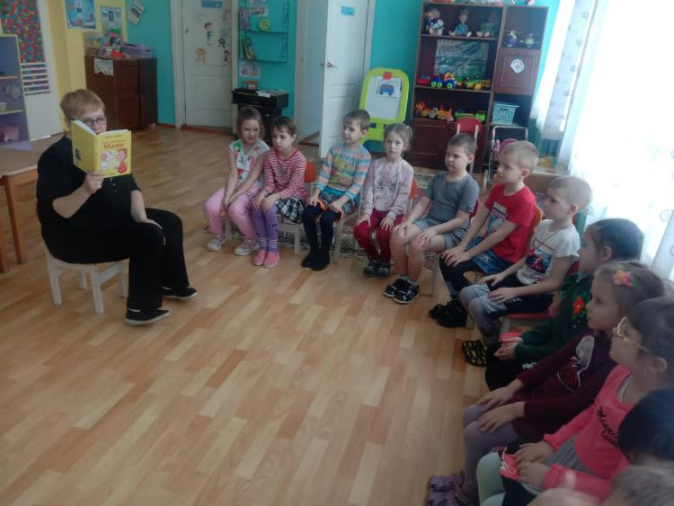
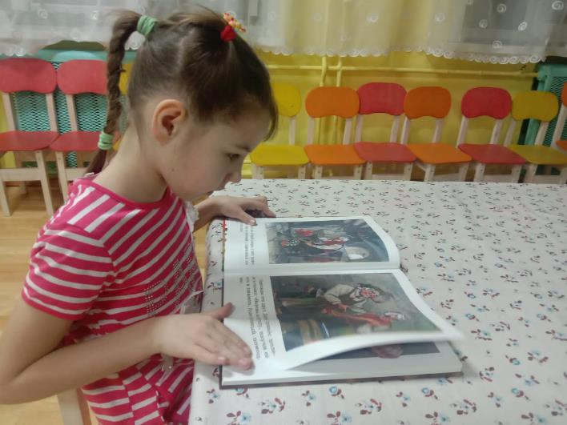
Чтение художественной литературы

Slide 25
Диагностическое обследование выявления уровней сформированности финансовой грамотности у дошкольников
Представленные результаты свидетельствуют о положительной динамике сформированности экономического мышления.
Данные убедительно указывают на то, что после целенаправленной работы по формированию основ финансовой грамотности возросло количество детей, отнесенных к высокому и среднему уровню сформированности знаний.
Группа | Начало года(%) Сентябрь 2020г. | Середина года(%) Январь 2021г. | Конец года (%) Май 2021г.
старшая разново-зрастная | Высокий-5(25%) Средний-10(50%) Низкий-5(25%) | Высокий-9(45%) Средний-10(50%) Низкий-1(5%) | Высокий-12(60%) Средний – 8 (40%)

Slide 26
Исходя из вышеизложенного, можно сделать вывод: что создание условий и практическая деятельность с использованием современных игровых технологий положительно воздействуют на формирование основ финансовой грамотности, а значит и основ экономической культуры у детей-дошкольников. Эта работа позволяет активизировать познавательную деятельность детей,
совершенствовать коммуникативные качества. У детей появляется
интерес к людям разных профессий, они стали бережнее
относиться не только к игрушкам,
но и к предметам окружения,
творчески подходят к решению
игровых задач, улучшились
взаимоотношения в детском коллективе.

Slide 27
Работа по формированию основ финансовой грамотности у старших дошкольников МБДОУ «Детский сад №1«Теремок» продолжается.

Slide 28
Спасибо за внимание!

